Slide 1
Сказка за сказкой
Игра - путешествие

Slide 2
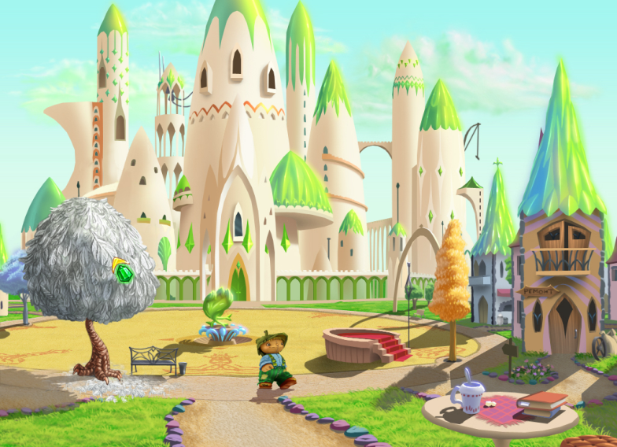

Slide 3
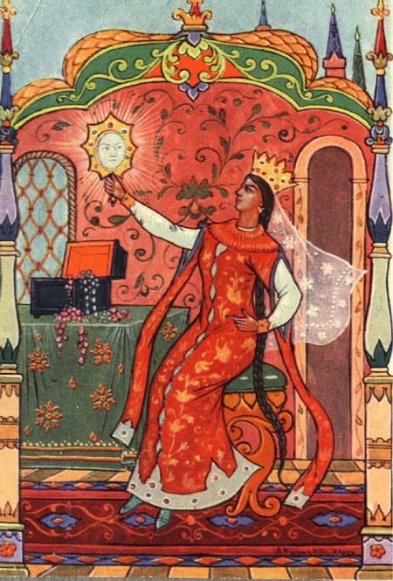
Сказка о мертвой царевне

Slide 4
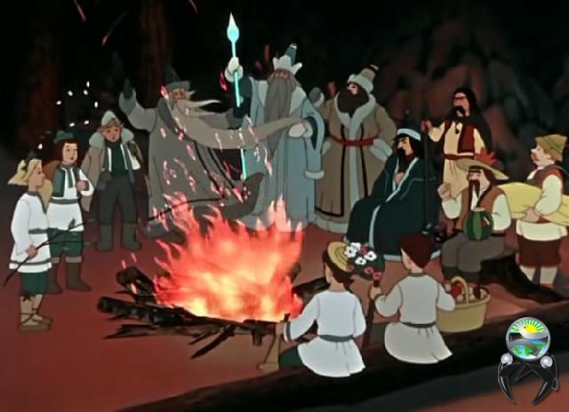
Сказка «12 месяцев»

Slide 6
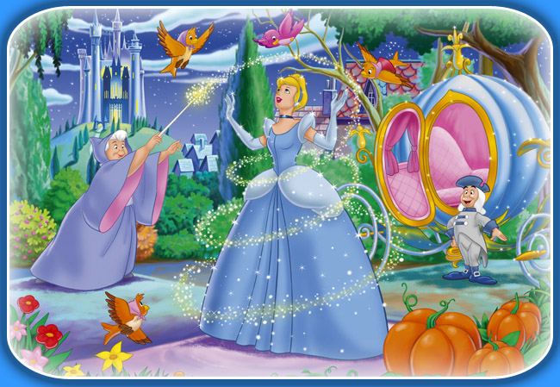
Золушка

